Slide 1
UI 화면구현 포트폴리오
공유진

Slide 2
01.GitHurb
https://gyj926.github.io/UI-portfolio/

Slide 3
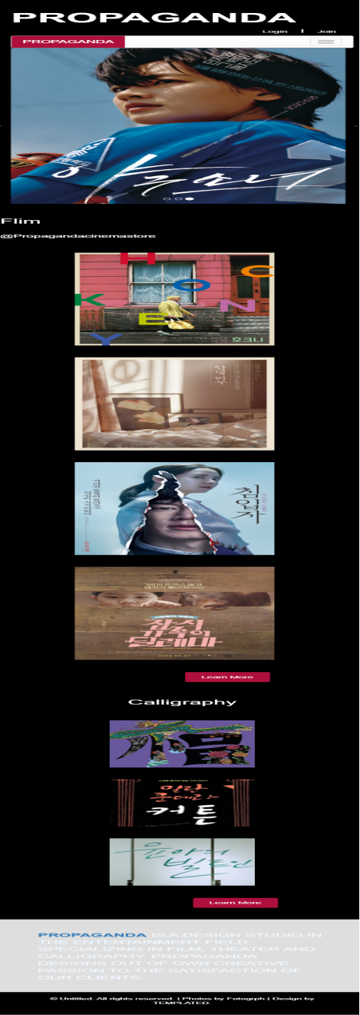
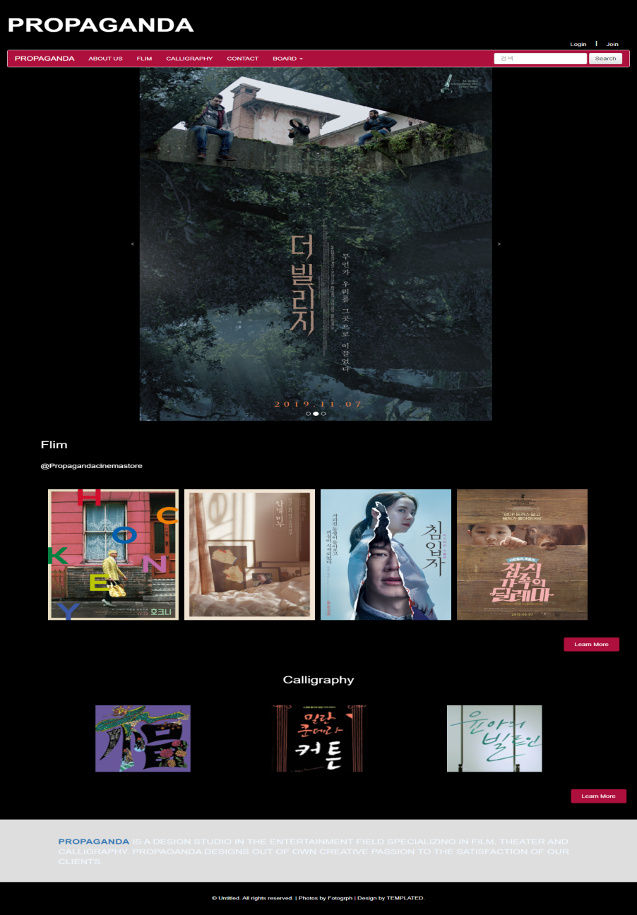

02. MAIN 화면
부트스트랩 이용한
반응형 웹페이지 구현

Slide 4
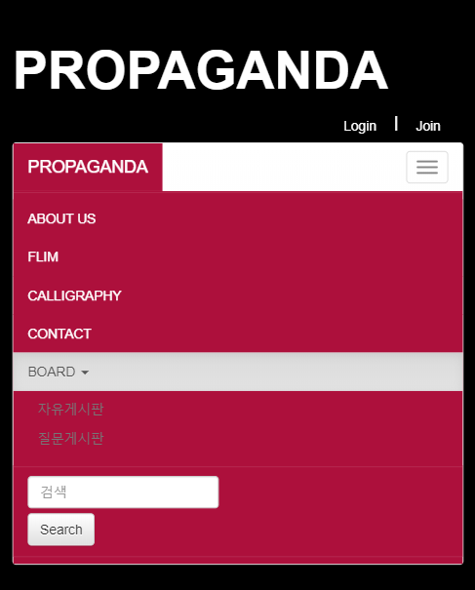
02. MAIN 화면
Gird 이용하여 정렬
toggle 속성을 이용
(data-toggle="collapse“)
BOARD에 dropdown 적용

Slide 5
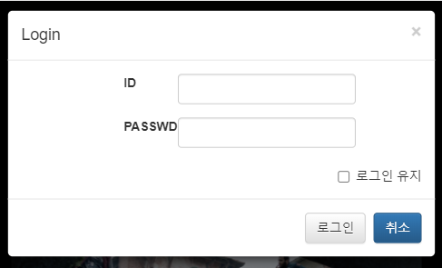
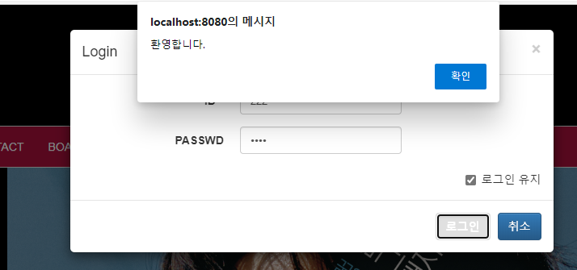
02. MAIN 화면
modal 을 이용하여 로그인화면 구현
로그인 클릭 시 메시지 출력
carousel 이용하여 3가지 이미지 슬라이드 효과

Slide 6

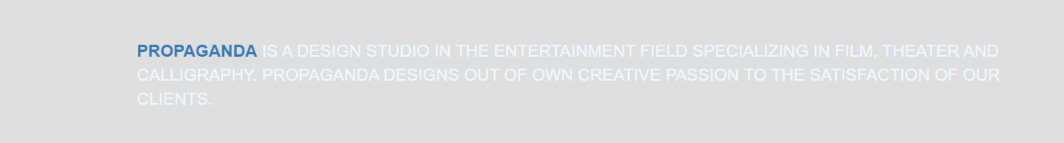
02. MAIN 화면
affix이용하여 메뉴 고정
CALLIGRAPHY 클릭 시 CALLIGRAPHY 위치로 이동
jumbotron 이용

Slide 7
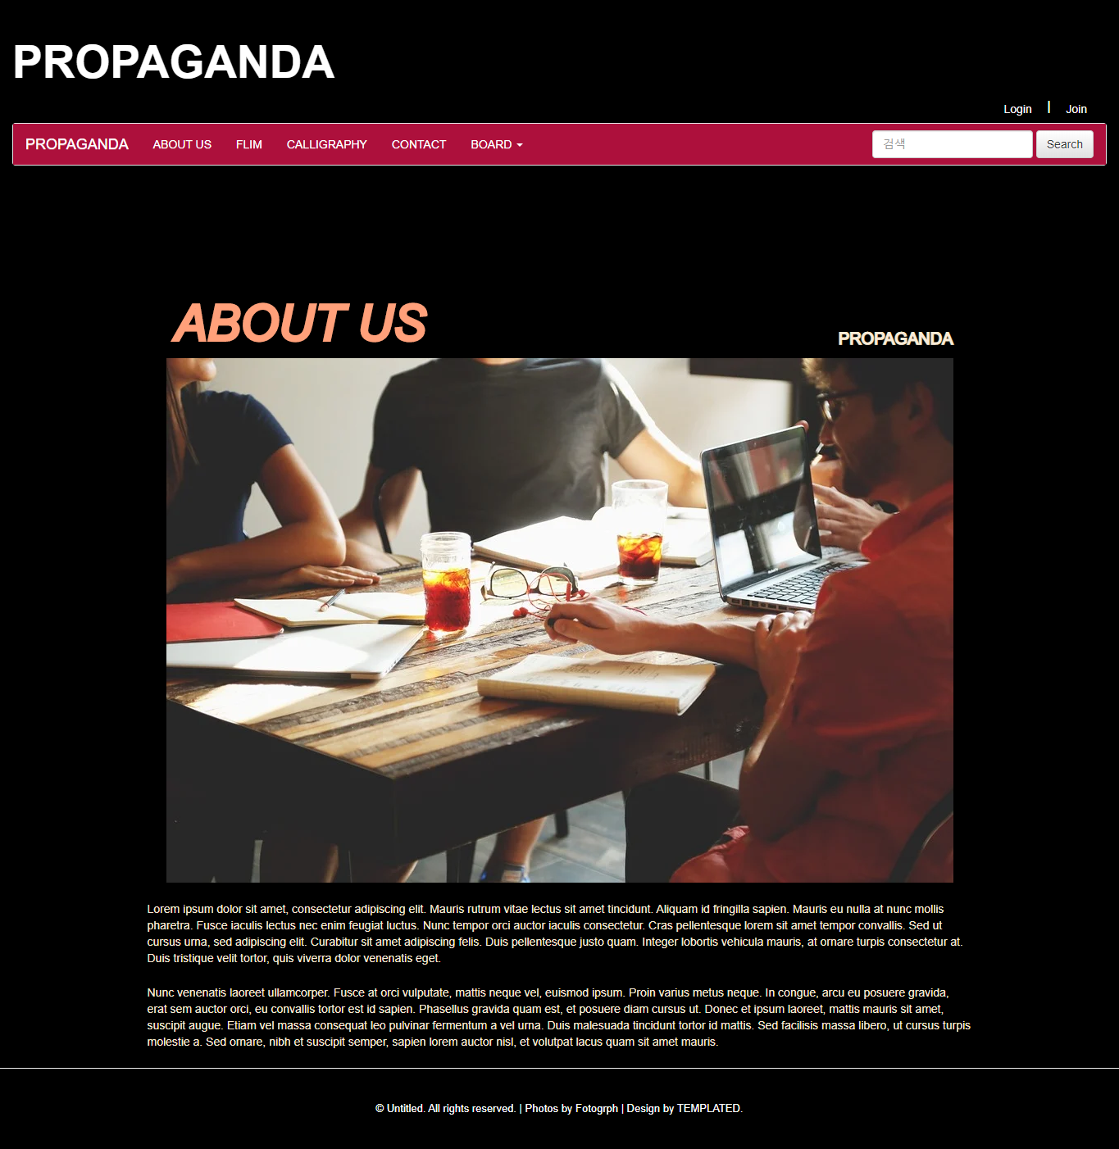
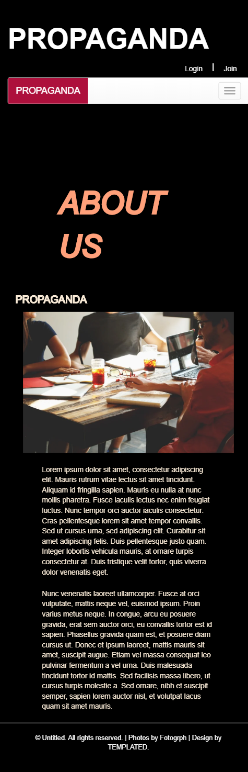
03. ABOUT US 화면
부트스트랩 이용한
반응형 웹페이지 구현

Slide 8
03. ABOUT US 화면
Gird 이용한 화면 구성

Slide 9
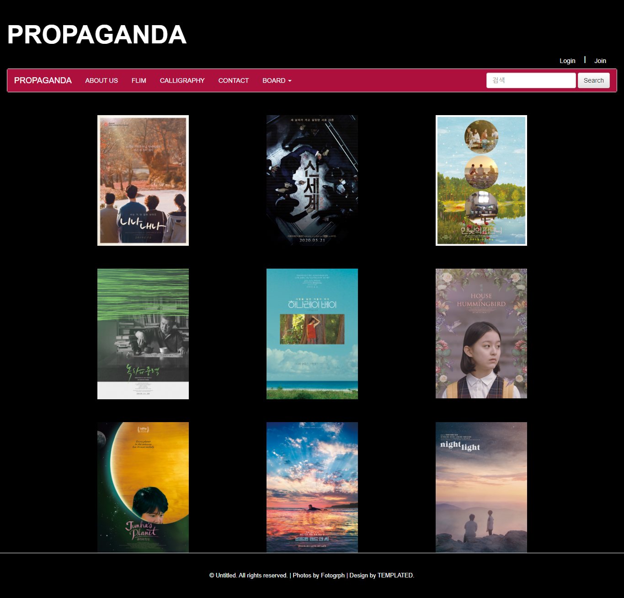
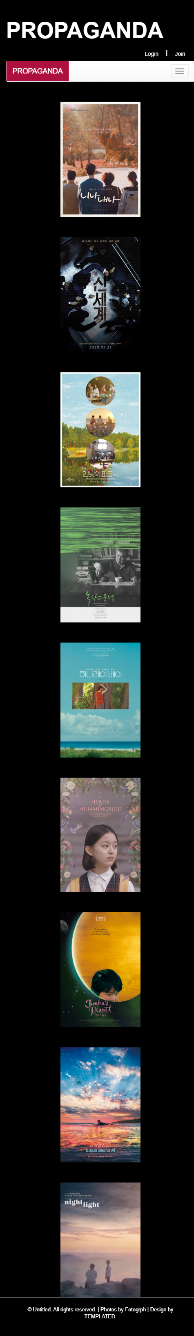
04. FLIM 화면
부트스트랩 이용한
반응형 웹페이지 구현

Slide 10
04. FLIM 화면
Gird 이용하여 이미지 배치

Slide 11
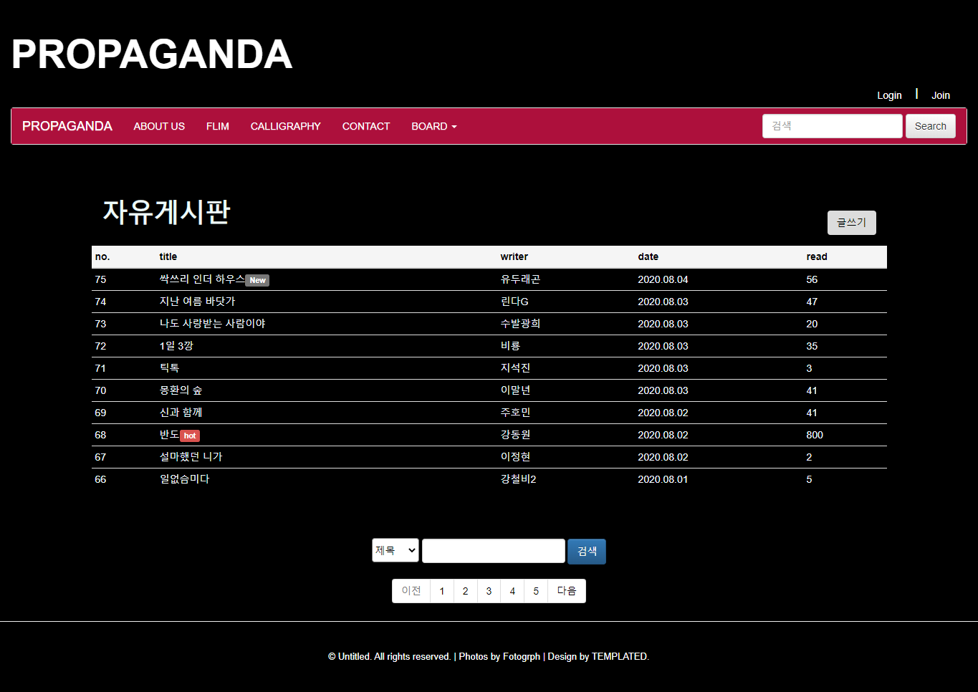
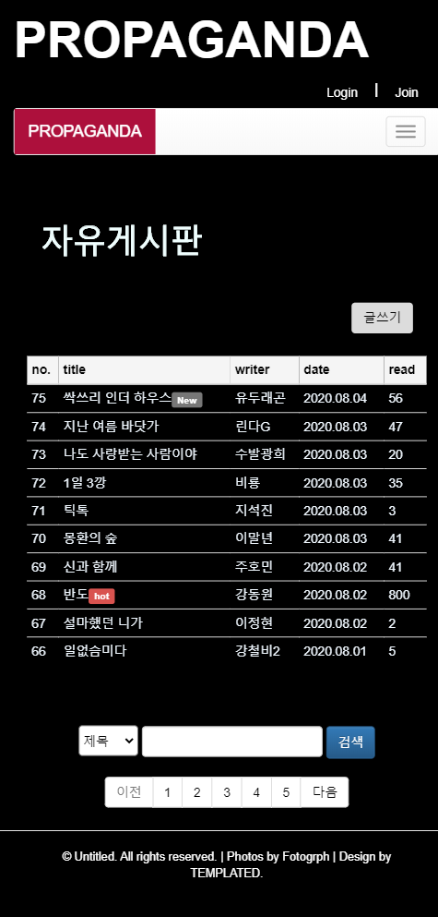
05. 자유게시판 화면
부트스트랩 이용한
반응형 웹페이지 구현

Slide 12
05. 자유게시판 화면
tooltip 이용
커서를 가져다 놓으면 메시지 출력
table 이용
active로 첫 행에 색깔 적용
label 이용하여 제목 옆에 라벨 적용
Pagination 이용
이전 버튼에 disabled 적용하여 클릭이 안되게 함

Slide 13
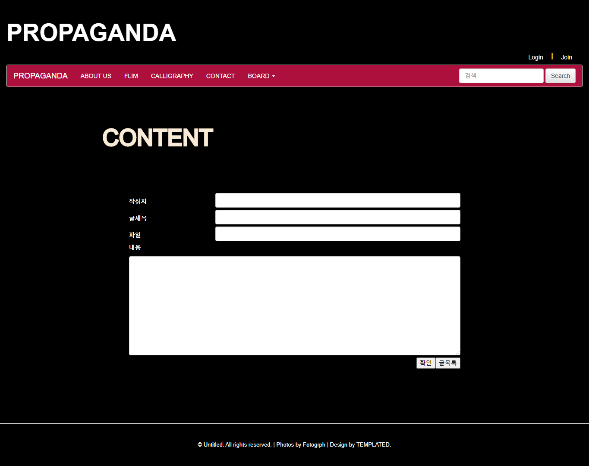
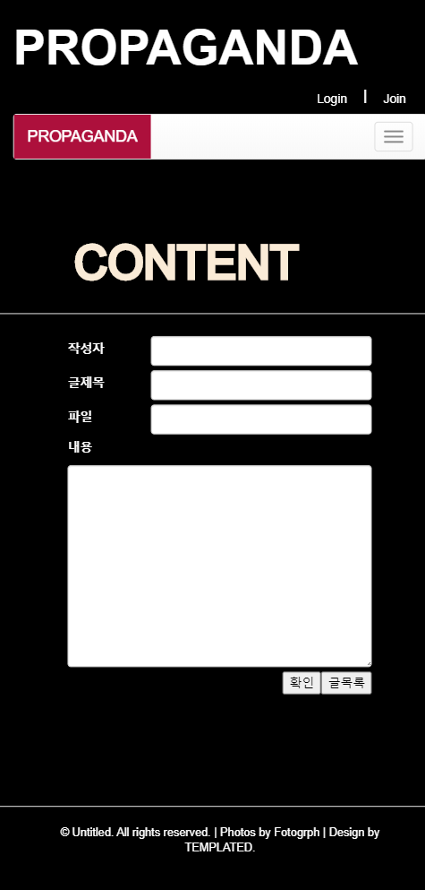
06. 글쓰기 화면
부트스트랩 이용한
반응형 웹페이지 구현

Slide 14
06. 글쓰기 화면
grid 이용하여 텍스트, 테이블, 버튼 배치

Slide 15
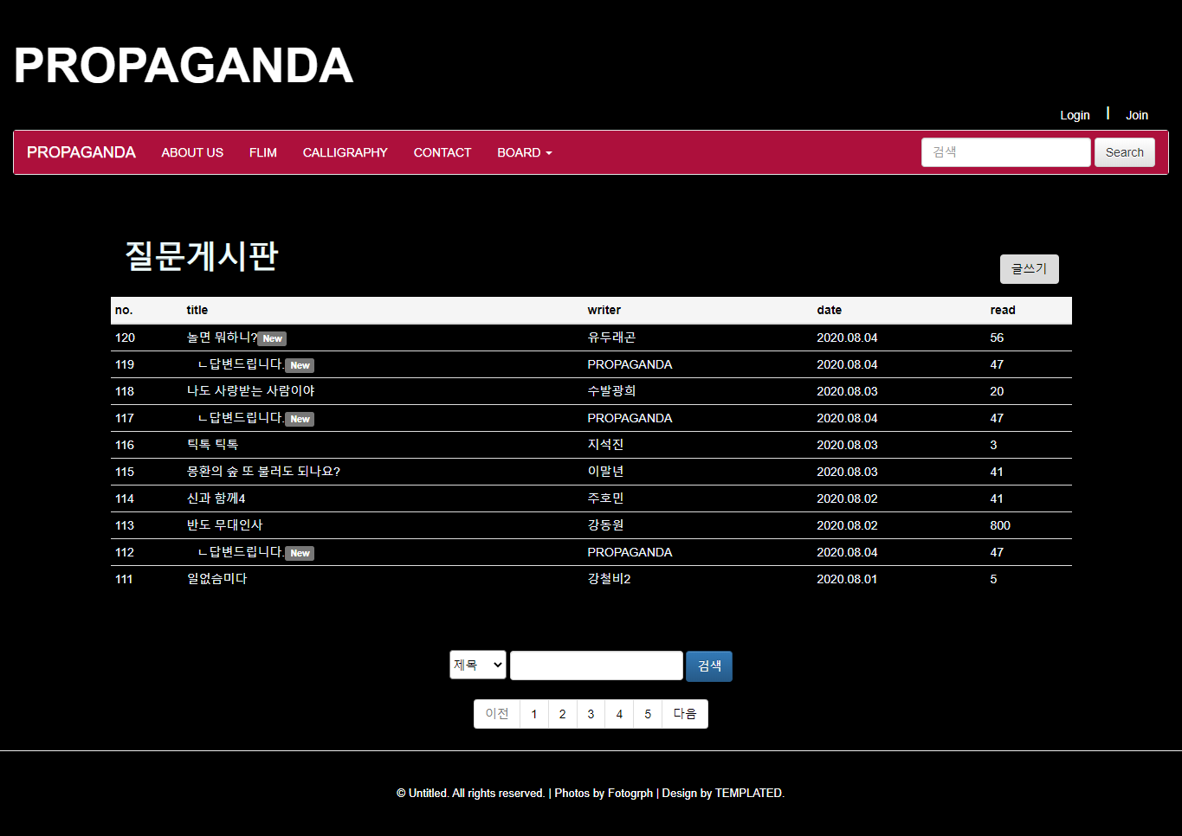
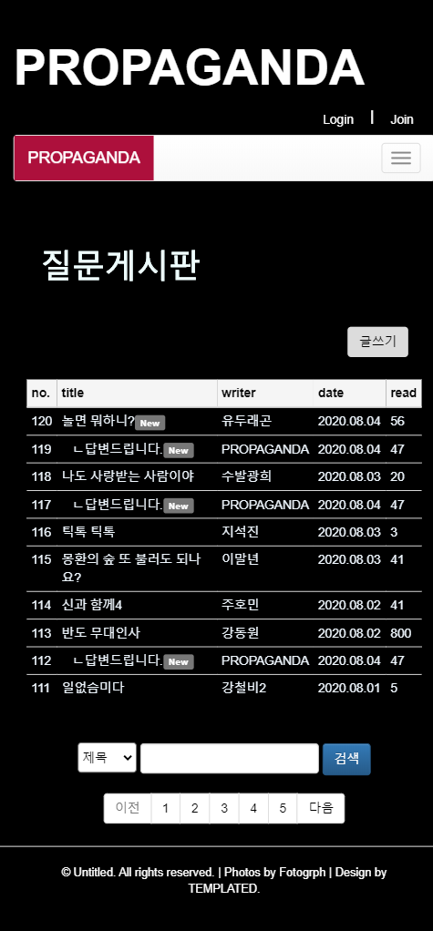
07. 질문게시판 화면
부트스트랩 이용한
반응형 웹페이지 구현

Slide 16
07. 질문게시판 화면
tooltip 이용
커서를 가져다 놓으면 메시지 출력
table 이용
active로 첫 행에 색깔 적용
label 이용하여 제목 옆에 라벨 적용
onClick 속성 이용하여 답변 게시글
클릭 시 답변 화면으로 이동
Pagination 이용
이전 버튼에 disabled 적용하여 클릭이 안되게 함

Slide 17
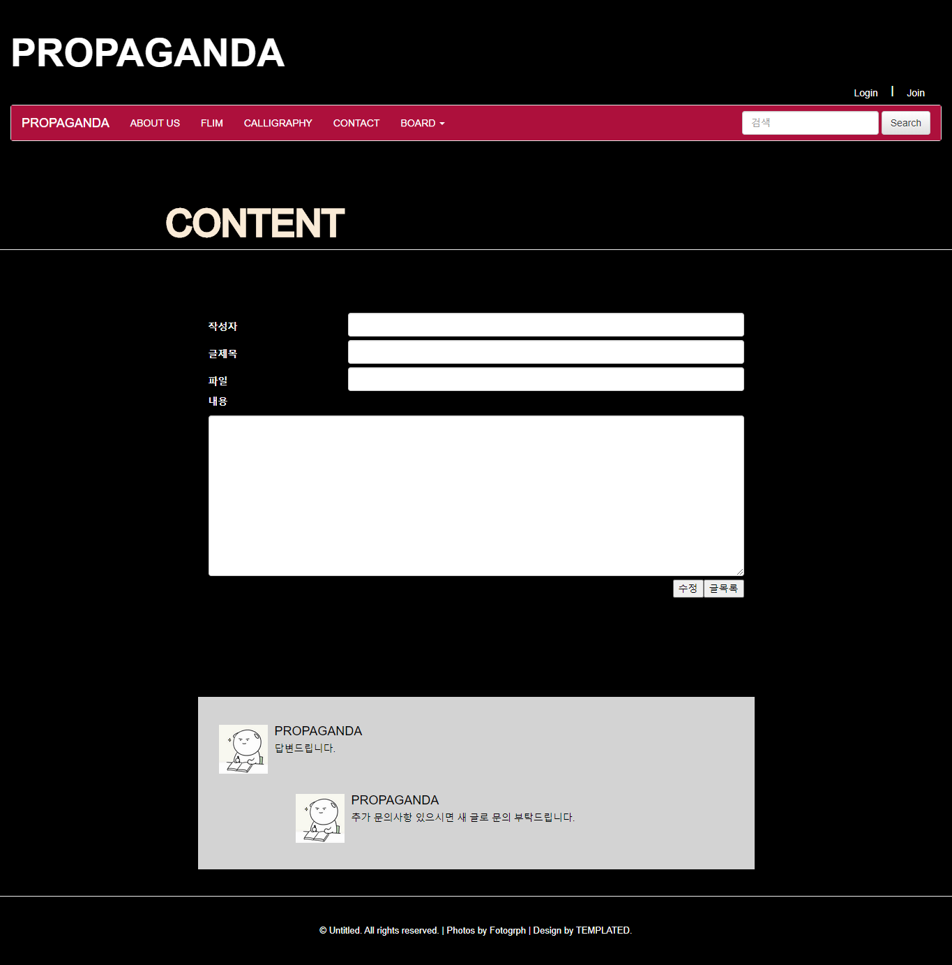
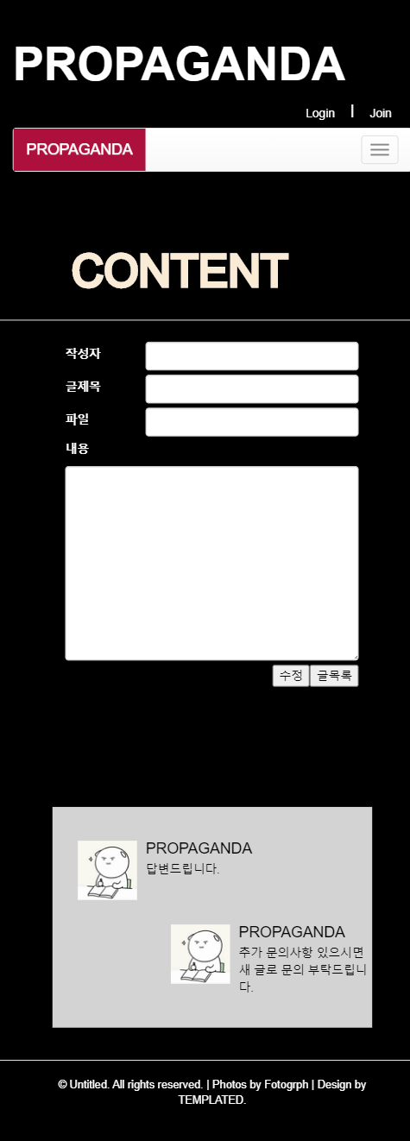
08. 질문게시글 화면
부트스트랩 이용한
반응형 웹페이지 구현

Slide 18
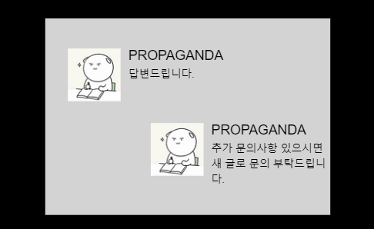
08. 질문게시글 화면
media 이용 댓글 화면 구현

Slide 19
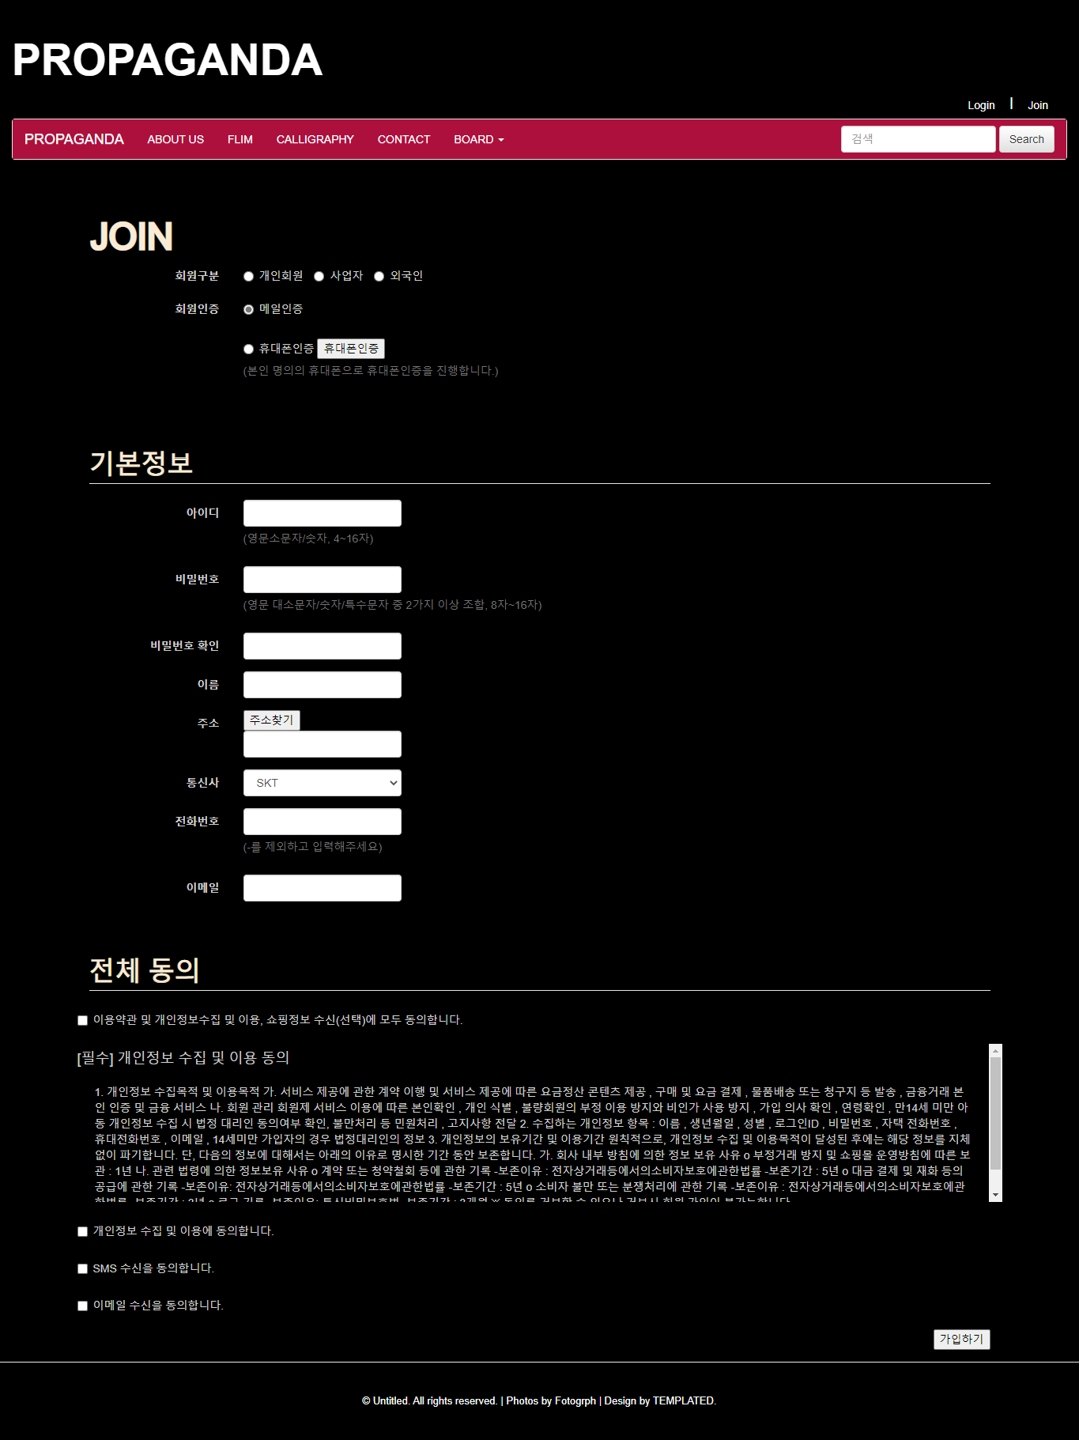
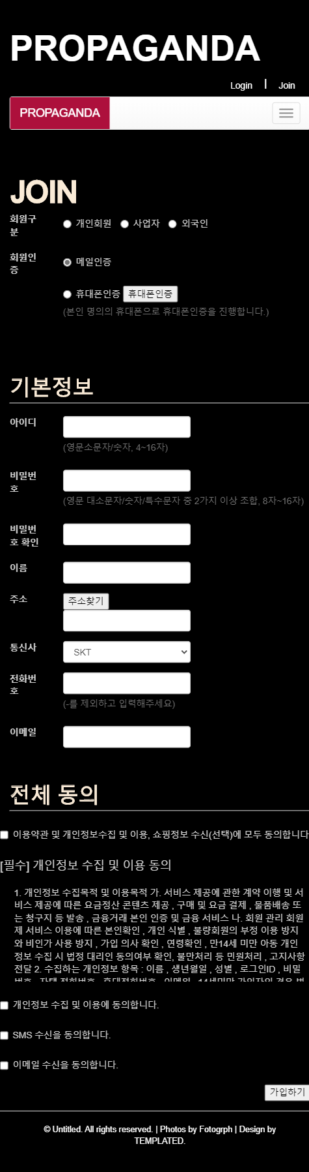
09. JOIN 화면
부트스트랩 이용한
반응형 웹페이지 구현

Slide 20
09. JOIN 화면
radio 이용한 선택버튼
help-block 이용하여 텍스트 추가
select option 이용
scrollspy 이용

Slide 21
감사합니다.

